Slide 1
«Профессии в детском саду»
МАДОУ Центр развития ребенка – детский сад №17
Подготовила воспитатель
Асанова Е. Н.

Slide 2
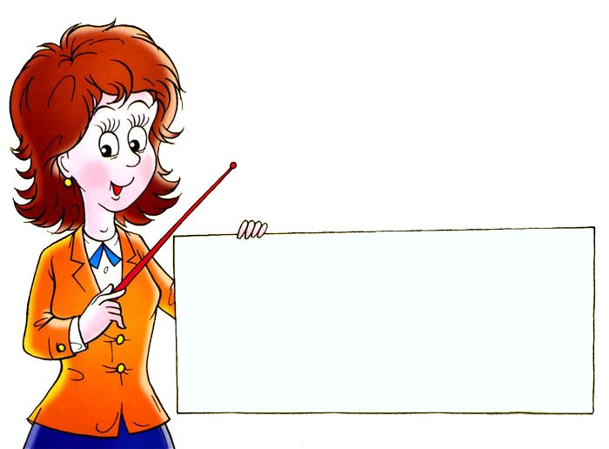
Воспитатель
Нас в Саду всегда встречает, Учит нас и развлекает. Если надо – пожурит И заботой окружит. В тихий час уложит спать, Как заботливая мать. Очень мил и деликатен - Наш любимый воспитатель!

Slide 3
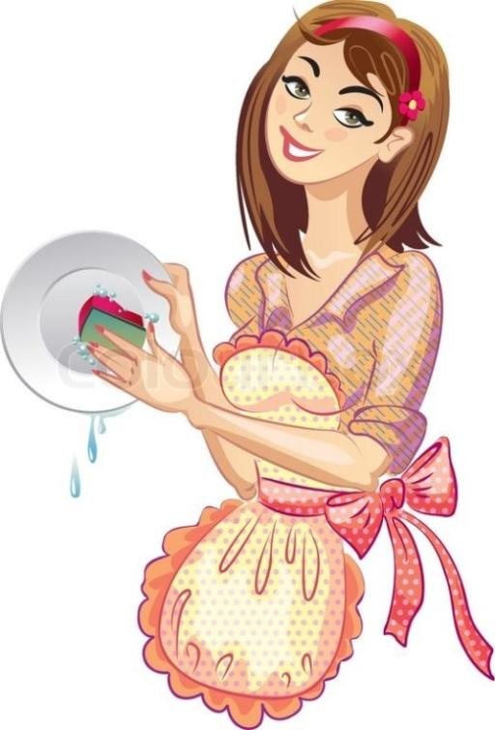
Помощник воспитателя
С зорькой ясной, до темна В нашем садике она. Кто обед нам принесет И посуду приберет? Нашей группы нету краше. Чисто и светло вокруг! Может быть у няни нашей, И не две, а десять рук?

Slide 4
Медицинская сестра
Чтоб прививки были в срок, Гигиены дать урок, Чтоб сходили к окулисту, Логопеду и дантисту… Чтобы были наши дети Здоровее всех на свете - На посту уже с утра Медицинская сестра!

Slide 5
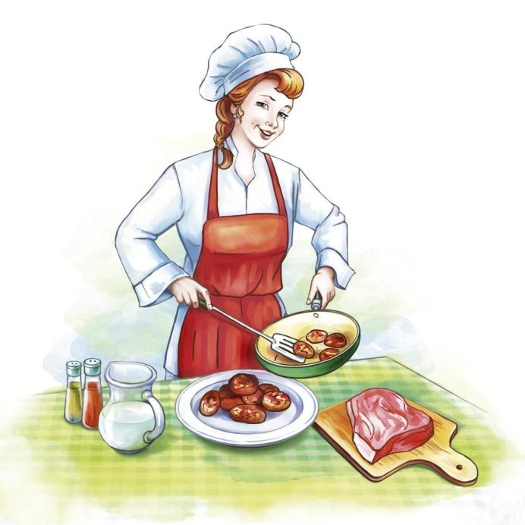
Повар
Кашку мы едим на завтрак, Вкусный супчик на обед, Ничего вкуснее нету запеканок и котлет! Кроме сахара и соли, Кроме мяса и крупы, Повара кладут в кастрюли По щепотке доброты

Slide 6
Музыкальный руководитель
Она научит танцевать Всех детишек наших. Даже тех, кто неуклюж Откровенно скажем. И научит песни петь Баскова не хуже. Даже тех, кому медведь Наступил на уши!

Slide 7
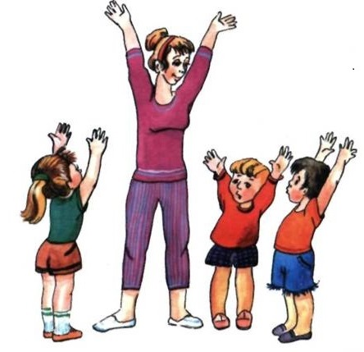
Инструктор по физической культуре
Со здоровьем все в порядке, Потому что по утрам В светлом зале на зарядке Быть не скучно малышам. Наши дети физкультуру Очень обожают Силу, дух, мускулатуру В играх укрепляют!

Slide 8
Прачка
Белизною так сверкает Полотенце и халат. Чистатою поражает Наш любимый детский сад.
Разузнать секрет скорей Нужно крошечкам Сорти, Потому что простыней Чище просто не найти.

Slide 9
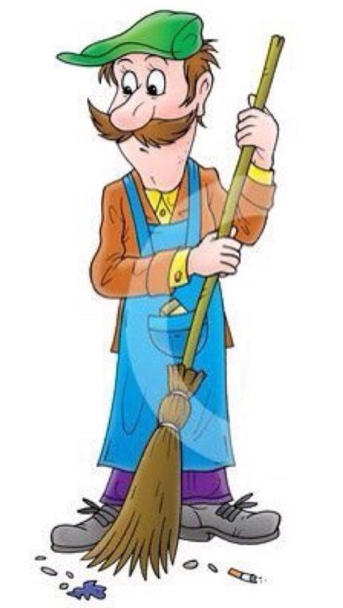
Дворник
Чтоб вокруг красиво было,
Дворник подметает двор.
Без шампуня и без мыла,
Убирает грязь и сор.
Когда детям спать охота,
Когда сладко спится нам,
Дворник трудную работу
Выполняет по утрам.

Slide 10
Спасибо за внимание!

